Slide 1
Тюмень
Влияние психоэмоционального состояния ребенка на его здоровье. Опыт детского центра «Ступеньки»

Slide 2
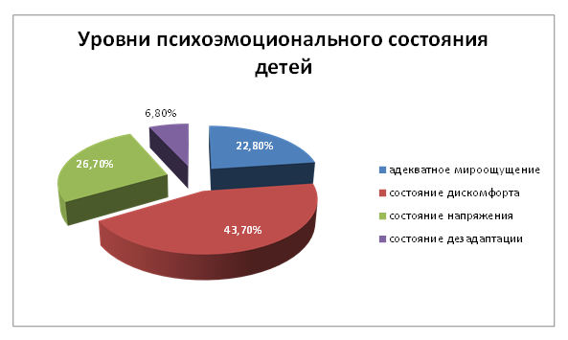
а
Тюмень

Slide 3
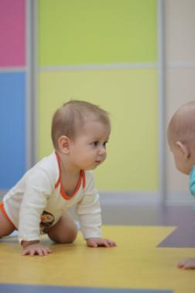
Тюмень
Рассмотрим подробнее

Slide 4
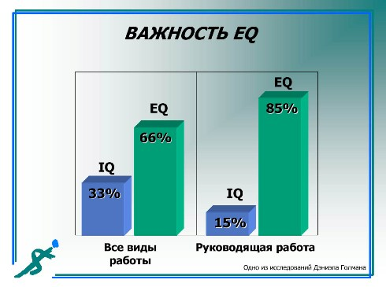
Тюмень
Развитие эмоционального интеллекта (EQ)

Slide 5
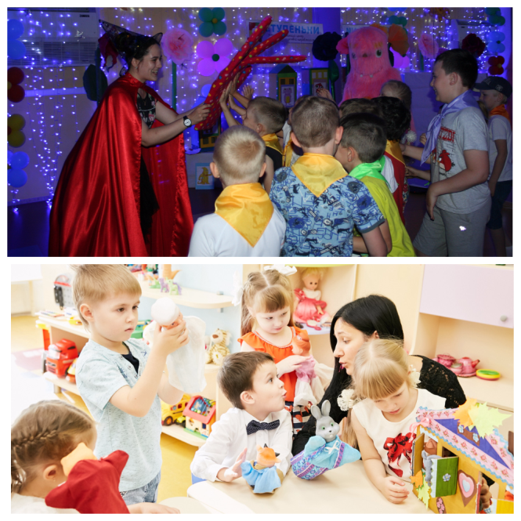
Тюмень
Занятия по развитию EQ

Slide 6
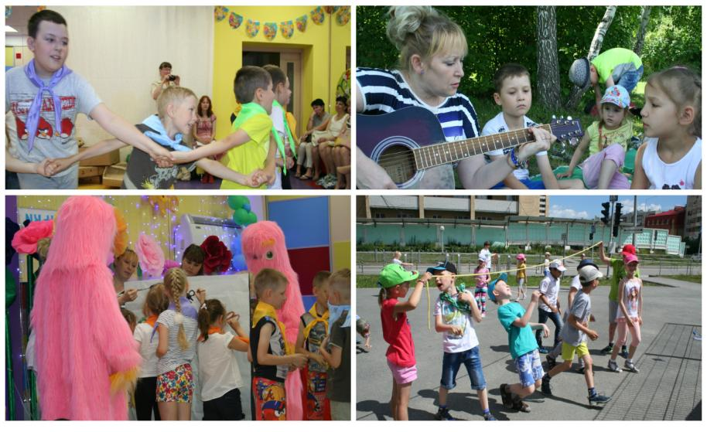
Тюмень
Занятия по развитию EQ

Slide 7
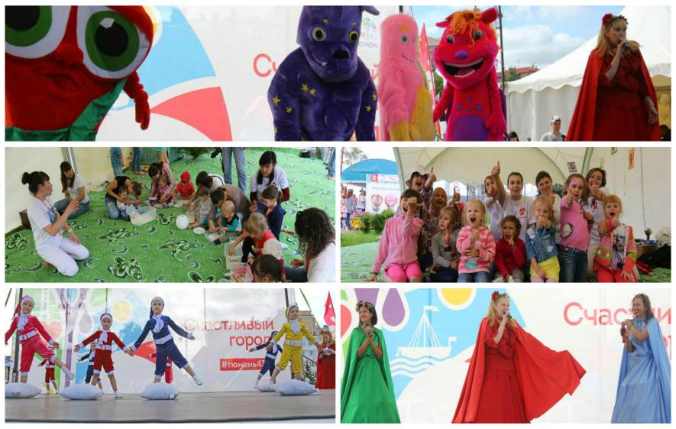
Тюмень
Праздники с элементами методики развития EQ

Slide 8
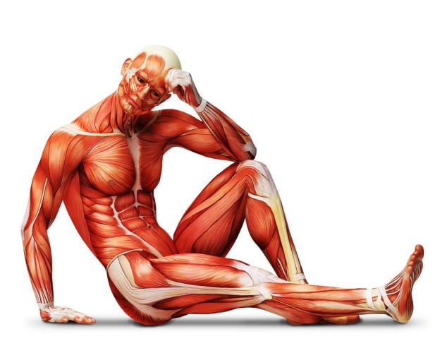
Тюмень
Методика прогрессивной мышечной релаксации Э. Джекобсона

Slide 9
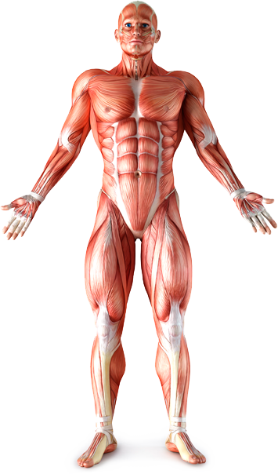
ё
НАПРЯЖЕНИЕ
вдох
5-10 сек
РАССЛАБЛЕНИЕ
выдох
15-20 сек
Отдельные группы мышц - контраст с напряжением
Спокойная расслабляющая музыка
Всё тело - мышечная релаксация по представлению
ОБЯЗАТЕЛЬНОЕ УСЛОВИЕ:
концентрация внимания на процессе напряжения, расслабления и особенно на ощущениях, возникающих при переходе мышцы от напряженного состояния к расслабленному
Упражнения делаются перекрёстно, т.е. "левое плечо - правое плечо"
Закрытые глаза, ровное дыхание, удобная поза: сидя или лежа
2-3повторения на каждое упражнение

Slide 10
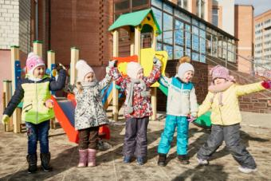
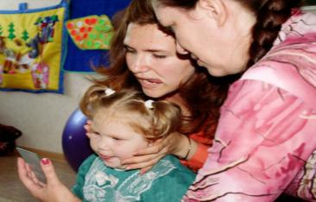
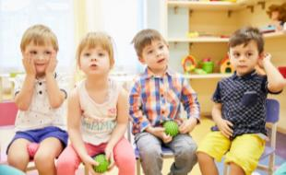
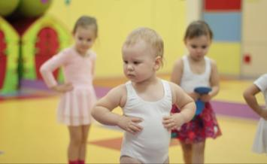
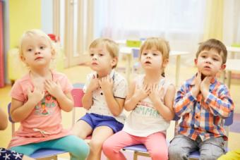
Тюмень
Примеры упражнений ПМР

Slide 11
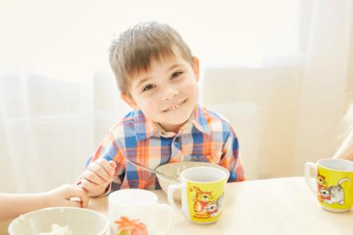
Тюмень
Как это работает с детьми?

Slide 12
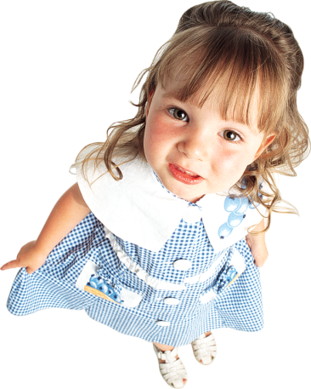
Тюмень
Кружки, спортивные секции
Фобии
Огромный поток новой информации
Страхи
Соматические расстройства
Огромный поток новой информации
Тревожность
ВАЖНО правильно помочь ребенку снимать мышечное напряжение!

Slide 13
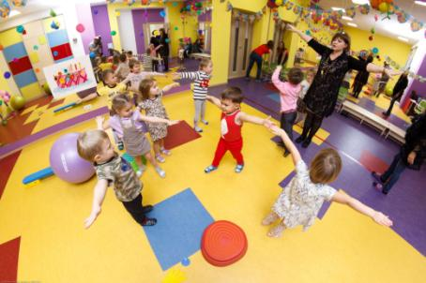
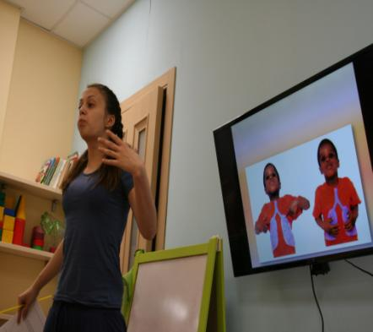
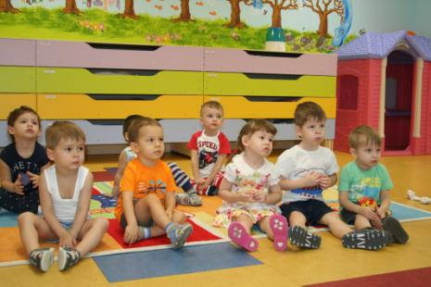
Тюмень
Упражнения ПМР на занятиях и в режимные моменты

Slide 14
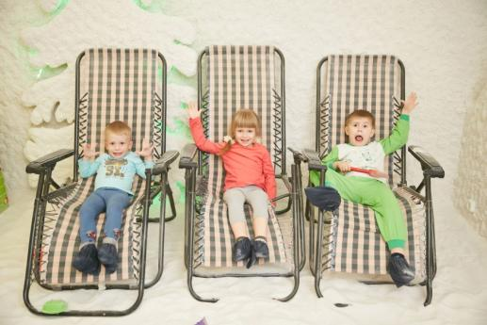
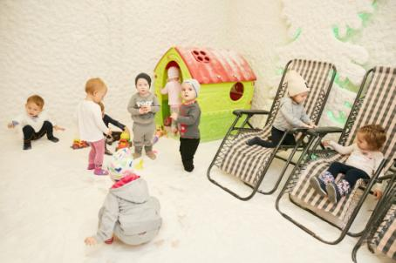
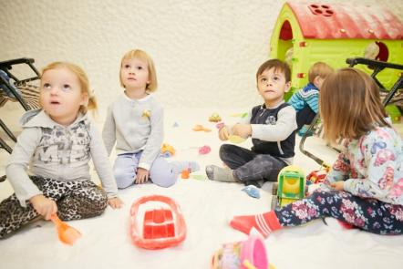
Тюмень
Курс галоператии состоит из 10 посещений, длительностью 40 минут

Slide 15
Тюмень
Развитие эмоционального интеллекта
Методика прогрессивной мышечной релаксации
Курс галотерапии

Slide 16
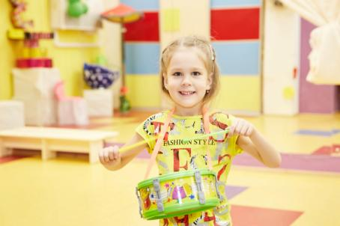
Тюмень
Спасибо за внимание!
www.stupenki.com
г. Тюмень, ул. Е.Богдановича,16,
ул. Депутатская,121
Тел. +7(3452) 500-908

